Slide 1
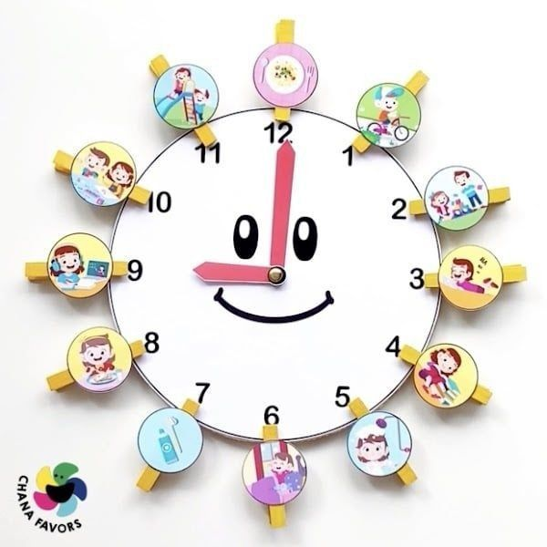
RUTINA DIARIA

Slide 2

Objetivo:
Identificar los criterios, periodos constantes y periodos variables para organizar la rutina diaria.

Slide 3
Criterios para organizar la jornada

Slide 4
Contextualización:
Se debe responder a las diversas necesidades de niños y niñas, considerando entre otras, sus necesidades de higiene, evacuación, alimentación, recreación, y sus necesidades de bienestar y aprendizaje.

Slide 5
Equilibrio:
Apunta además a que exista equilibrio entre los distintos tipos de experiencias, alternando períodos de mayor y menor gasto energético, experiencias grupales con experiencias de trabajo personal, experiencias dentro y fuera de la sala, entre otras.

Slide 6
Énfasis curriculares:
Es necesario responder a los énfasis del Plan de Mejoramiento de la escuela. Esto definirá la existencia de mayor número de períodos variables asociados a unos Núcleos por sobre otros. Es decir, se ofrecerá a los niños y niñas mayores oportunidades para trabajar determinados Aprendizajes Esperados. Lo anterior, significa organizar la jornada considerando un período todos los días, para trabajar la Iniciación a la lectura, específicamente la conciencia fonológica, decodificación y construcción de significado; de modo que los niños y niñas tengan oportunidades sistemáticas para ejercitar las habilidades

Slide 7
Estructura y flexibilidad:
Organizar la jornada diaria es dar una estructura al tiempo que los niños y niñas permanecen en el establecimiento educativo.
A la Educadora, una jornada estructurada, le permite anticipar en la planificación el trabajo pedagógico que llevará a cabo con su grupo de niños(as), lo que constituye un requisito fundamental para lograr prácticas pedagógicas de calidad.
Es necesario actuar con flexibilidad, en cuanto a la duración de cada período, que puede variar dependiendo de diversos factores, como por ejemplo, el tipo de experiencia de aprendizaje que se desarrolle puntualmente o las características del grupo. Además, es posible que en alguna oportunidad pueda ser necesario modificar la secuencia regular de los períodos o en casos justificados dejar de realizar alguno de ellos. Frente a estas situaciones, la Educadora debe evaluar la mejor decisión en atención a las necesidades de bienestar y aprendizaje de su grupo de niños y niñas.

Slide 8
Organizando la jornada
En función de su intencionalidad pedagógica los períodos se dividen en constantes y variables.

Slide 9
Períodos constantes:
En general, estos períodos apuntan al desarrollo de experiencias asociadas a la alimentación, higiene, descanso y recreación, que requieren de una mayor frecuencia en el tiempo para el logro de hábitos y, fomentar las actitudes y valores que se espera que los niños(as) comiencen a aprender.
Estos se dividen es:
Inicio de la jornada
Períodos de alimentación
Patio/recreo:
Cierre de la jornada:

Slide 10
Inicio de la jornada:
- Las docentes deberán recibir afectuosamente a los niños y niñas.
- Organizará el ambiente de modo de que puedan establecer una conversación grupal, utilizando recursos que generen el diálogo y promuevan el intercambio de experiencias.
Los niños/as deberán desarrollar acciones asociadas al cuidado de sí mismos en forma autónoma, tales como sacarse sus chaquetas, guardar sus cosas en la mochila, ponerse el delantal
Se ofrecen materiales, con el fin que los niños(as) puedan escoger para jugar mientras llega el resto de sus compañeros(as).

Slide 11
Períodos de alimentación
Estos pueden ser:
desayuno/colación/almuerzo
Los períodos de alimentación tienen como intencionalidad pedagógica que los niños y niñas puedan alimentarse en un ambiente acogedor, disfrutar de la alimentación, comer en forma autónoma, y aprender hábitos de alimentación e higiene.

Slide 12
Patio/recreo:
La intencionalidad pedagógica del período de patio es que los niños y niñas puedan jugar y disfrutar compartiendo con otros niños y niñas.
Durante este período ellos(as) pueden organizar sus propios juegos o integrarse a juegos propuestos por las docentes.

Slide 13
Cierre de la jornada:
Este período apunta a que los niños y niñas realicen una síntesis de lo vivido durante la jornada, recordando las experiencias que han realizado, como:
lo que aprendieron
aquello que les gustó o no les gustó
cómo se sintieron durante el día.

Slide 14
Períodos variables:
En estos períodos se desarrollan como mínimo tres períodos variables en una jornada de cuatro horas.
En caso de establecimientos educativos con extensión de jornada, se debe establecer para la jornada de la tarde, por lo menos un período variable más.

Slide 15

Secuenciación de los períodos
Un aspecto central en la organización del tiempo educativo es la secuenciación de los distintos períodos.
Al respecto, es importante señalar, que debe haber una adecuada alternancia de los períodos para resguardar el bienestar de niños y niñas, favoreciendo así su aprendizaje.
Es necesario, mantener un equilibrio entre los diferentes núcleos, entre experiencias de mayor y menor gasto de energía, y entre las diversas habilidades involucradas en cada una de ellas.
De esa forma, será necesario cautelar que no se establezcan dos períodos variables en forma sucesiva. En caso de establecer dos períodos variables seguidos, la Educadora deberá resguardar que las experiencias de aprendizaje que se lleven a cabo sean de distinto tipo, utilizando diversas, estrategias metodológicas, recursos y/o espacios

Slide 16
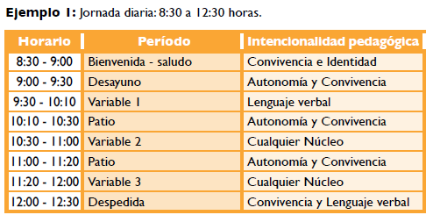

Slide 17
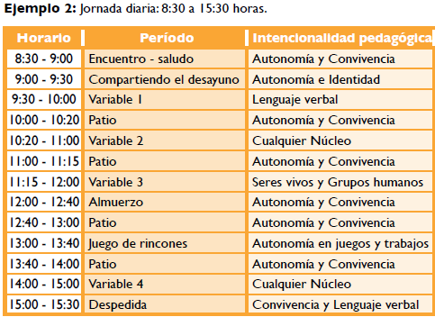

Slide 18


Slide 19


Slide 20


Slide 21
Actividad nota acumulativa
Crear una rutina diaria para jornada de 8:00 a 12:00 hrs.
Debe incluir períodos constantes y variables
No se reciben trabajos una vez finalizada la clase

Slide 22
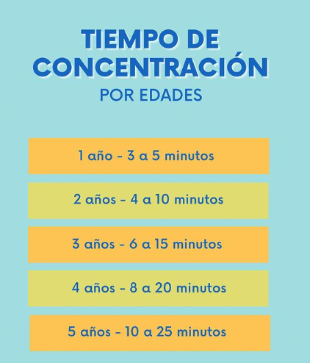


Slide 23
TIEMPO APROXIMADO DURACIÓN DE PERÍODOS
PERÍODO | DURACIÓN
SALUDO | 20-30 MINUTOS
BAÑO | 10-15 MINUTOS
COLACIÓN/DESAYUNO | 30 MINUTOS
RECREO | 20-30 MUNUTOS
EXPERIENCIAS DE APRENDIZAJE | 20-45 MUNUTOS
ALMUERZO | 45-60 MINUTOS
JUEGO DE RINCONES | 30-45 MINUTOS

Slide 24
¿Por qué es importante la atención y educación de la primera infancia?
El periodo que va desde el nacimiento hasta los ocho años se caracteriza por el desarrollo significativo del cerebro de los niños y constituye una ventana de oportunidades esencial para la educación.
Cuando los niños están sanos, seguros y aprenden bien durante sus primeros años, están más capacitados para alcanzar su pleno potencial de desarrollo como adultos y participar eficazmente en la vida.

Slide 25

El primer argumento proviene de la neurociencia, que ha demostrado que el entorno afecta a la naturaleza de la arquitectura del cerebro: las primeras experiencias del niño pueden proporcionarle una base sólida o frágil para el aprendizaje, el desarrollo y sus comportamientos posteriores.
Otro argumento proviene de las ciencias de la educación, que han demostrado que la participación en los programas de educación de la primera infancia aumenta la preparación de los niños para el colegio y reduce la diferencia social.

